Slide 1

Клиентоцентричная модель взаимодействия муниципальной системы ДОД с родительско-детской общественностью города Коврова
21/04/2025
Золотова Екатерина Петровна,
Руководитель РМЦ Владимирской области

Slide 2

Указ Президента Российской Федерации от 07.05.2024 г. № 309 «О национальных целях развития Российской Федерации на период до 2030 года и на перспективу до 2036 года»
Государственный заказ на дополнительное образование детей
Цель:
реализация потенциала каждого человека, развитие его талантов, воспитание патриотичной и социально ответственной личности
Задачи:
а) создание к 2030 году условий для воспитания гармонично развитой, патриотичной и социально ответственной личности на основе традиционных российских духовно-нравственных и культурно-исторических ценностей;
б) увеличение к 2030 году доли молодых людей, участвующих в проектах и программах, направленных на профессиональное, личностное развитие и патриотическое воспитание, не менее чем до 75 процентов;
в) увеличение к 2030 году доли молодых людей, вовлеченных в добровольческую и общественную деятельность, не менее чем до 45 процентов;
г) обеспечение к 2030 году функционирования эффективной системы выявления, поддержки и развития способностей и талантов детей и молодежи, основанной на принципах ответственности, справедливости, всеобщности и направленной на самоопределение и профессиональную ориентацию 100 процентов обучающихся;
д) обеспечение продвижения и защиты традиционных российских духовно-нравственных ценностей в рамках не менее 70 процентов проектов в сфере культуры, искусства и народного творчества, финансируемых государственными институтами развития, к 2030 году и не менее 80 процентов таких проектов к 2036 году

Slide 3


Государственный заказ на дополнительное образование детей
Национальный проект
«Молодёжь и дети»
Цель национального проекта:
становление и развитие поколения российских граждан, патриотически настроенного, высоконравственного и ответственного, способного обеспечить суверенитет, конкурентоспособность и дальнейшее развитие России
Распоряжение Правительства РФ от 31 марта 2022 г №678-р «Об утверждении Концепции развития дополнительного образования детей
до 2030 года»

Slide 4
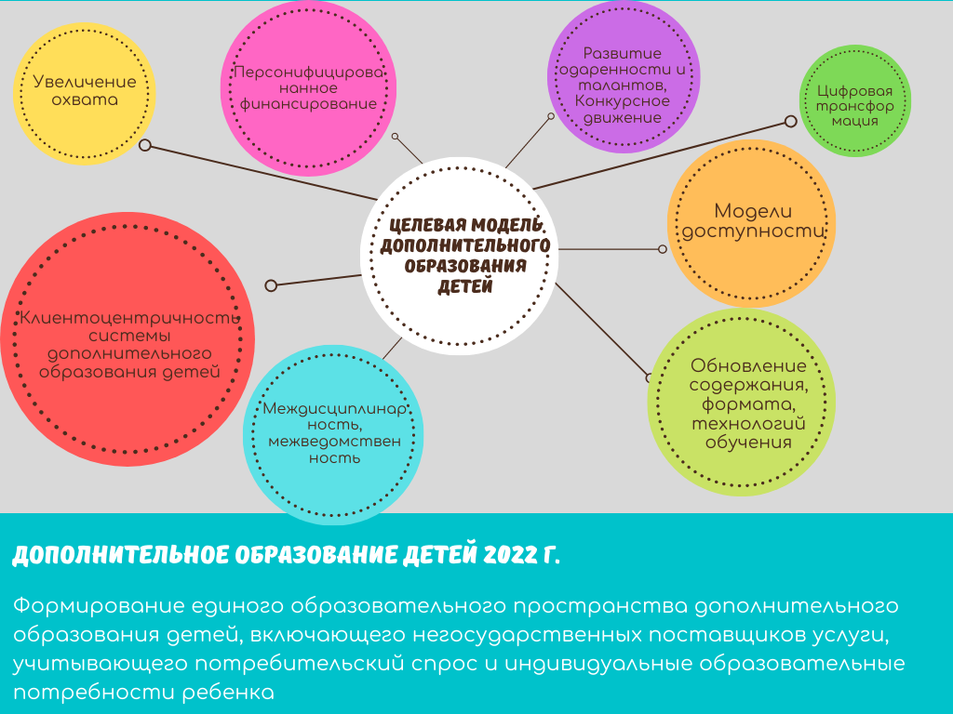
ЕАИС ДО:
Региональный навигатор ДОД
АИС Статистика
АИС Мой спорт

Slide 5
Государственный заказ на дополнительное образование детей
Концепция развития ДОД до 2030 года.
Вовлечение детей в мероприятия ранней профориентации
(в т.ч. через сетевое взаимодействие)
Формирование единого открытого образовательного пространства дополнительного образования детей
Обновление содержания дополнительных общеобразовательных общеразвивающих программ по приоритетным направлениям
вовлечь обучающихся в программы и мероприятия ранней профориентации, обеспечивающие ознакомление с современными профессиями и профессиями будущего, поддержку профессионального самоопределения, формирование навыков планирования карьеры с применением инструментов профессиональных проб, стажировок в организациях реального сектора экономики, взаимодействие с сотрудниками предприятий, научных организаций, профессиональных образовательных организаций и образовательных организаций высшего образования;
расширить участие профессиональных образовательных организаций и образовательных организаций высшего образования в разработке и реализации дополнительных общеобразовательных программ;
обеспечить развитие централизованной системы управления сетью ДШИ и сетью организаций, реализующих дополнительные образовательные программы спортивной подготовки с 1 января 2023 г., органами исполнительной власти субъектов Российской Федерации в области физической культуры и спорта;
создать новые места для увеличения количества обучающихся в системе дополнительного образования детей, в том числе увеличение охвата детей дополнительными предпрофессиональными программами в области искусств в детских школах искусств
Внедрить механизмы ПФДО
создать сеть технологических кружков (для подготовки нового поколения технологических лидеров, инженеров и ученых), школьных спортивных клубов и школьных спортивных лиг по видам спорта для формирования здорового спортивного образа жизни обучающихся, школьных музеев, школьных театров, школьных медиацентров;
обеспечить вовлечение детей, испытывающих трудности в освоении основных общеобразовательных программ, в освоение дополнительных общеобразовательных программ (в том числе реализуемых в каникулярные периоды) для повышения качества образовательных результатов;
обобщить и распространить лучшие практики по обновлению содержания и технологий дополнительного образования по приоритетным направлениям, в том числе каникулярных профориентационных школ, организованных ОО

Slide 6
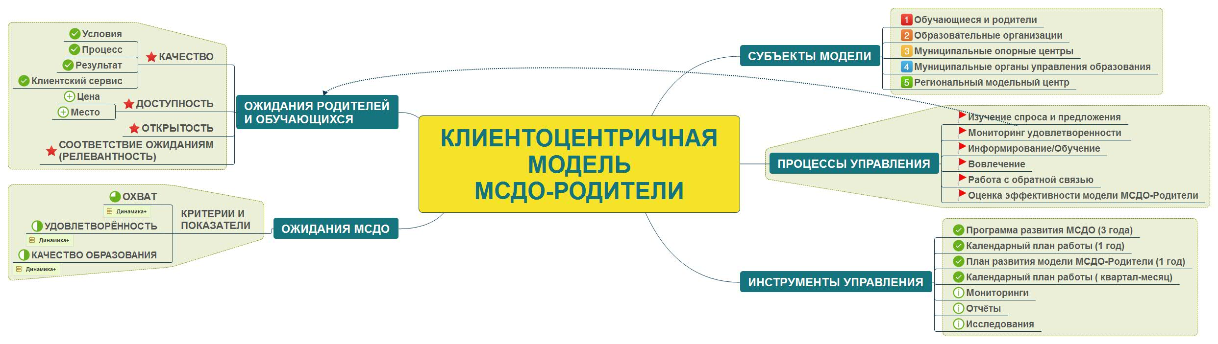

Slide 7
общественный запрос на дополнительное образование детей города Коврова

Slide 8

Социально-демографический портрет адресата ДОД
Целевая аудитория.

Slide 9
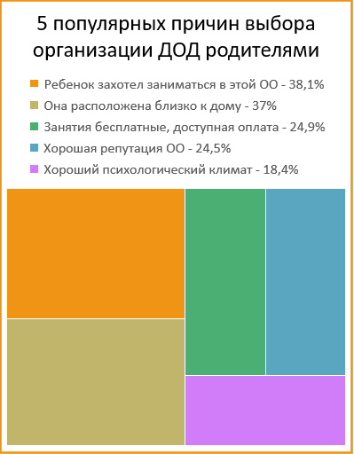
Мотивация родителей / детей
Оценка условий ДОД родителями:
ТОП-5 наиболее важных условий в организации занятий ребенка:
От посещения учреждения у ребенка должны возникать чувства удовлетворения, радости, прекрасные воспоминания
Должен быть создан психологический комфорт во взаимоотношениях со сверстниками, преподавателями
Должен быть удобный режим работы, удобное расписание занятий
На занятиях должны быть обеспечены безопасные условия для жизни и здоровья ребенка
На занятиях должен быть обеспечен образовательный результат
ТОП-3 условий обучения, которые удовлетворительны для родителей:
Удобство территориального расположения организации (ребенку удобно добираться до места занятий)
Качество преподавания (как учат, как объясняют, как тренируют и т.д.)
Отношение педагогов к Вашему ребенку (насколько отношение является доброжелательным)

Slide 10
Ожидания родителей
Необходимо применять компетентностный подход в формировании задач и результатов ДООП!!
Обновление содержания и технологий реализации ДООП

Slide 11
Клиентоцентричная модель взаимодействия муниципальной системы ДОД с родительско-детской общественностью города Коврова
21/04/2025
Золотова Екатерина Петровна,
Руководитель РМЦ Владимирской области

